Slide 1

Кибер-детектив: Создаём программу-шифратор
Добро пожаловать в мир тайных посланий, секретных кодов и цифровой защиты. Сегодня мы не просто изучим теорию — мы сами напишем программу, которая умеет шифровать и расшифровывать секретные сообщения. Готов стать кибер-детективом?

Slide 2
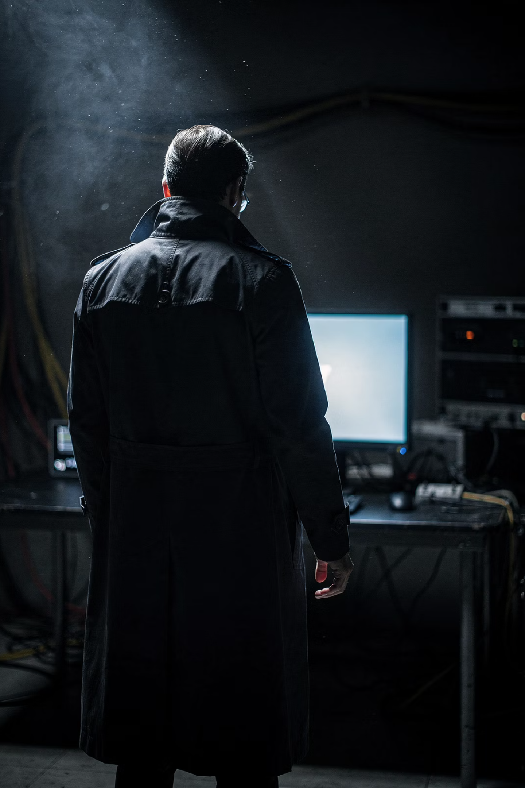
Секретные агенты в сети: Создаём свой шифратор и защищаем данные
Представь: ты агент секретной службы. У тебя есть важное послание, которое не должно попасть в чужие руки. Как его защитить? Ответ прост — зашифровать! В этом курсе мы разберём, как работает шифрование, почему пароль «123456» — это катастрофа, и напишем собственный шифратор на Python. Вперёд — задание ждёт!
🔐 Шифруем
Пишем алгоритм шифрования на основе шифра Цезаря
🔓 Дешифруем
Делаем обратную операцию и восстанавливаем исходный текст
🛡️ Защищаем
Генерируем надёжные пароли и узнаём о кибергигиене
🕵️ Взламываем
Ищем уязвимости в нашем же шифраторе — как настоящие хакеры

Slide 3

Что такое криптография?
Криптография — это наука о том, как скрывать информацию от посторонних глаз. Слово пришло из греческого: kryptós — «скрытый», gráphō — «пишу». То есть буквально — «тайнопись».
Зачем это нужно?
От древности до наших дней
Люди всегда хотели передавать секреты: военные стратегии, государственные тайны, личную переписку. Криптография решала эту задачу задолго до появления компьютеров.
История криптографии насчитывает тысячи лет. Вот краткое путешествие сквозь века:
~1900 до н.э. — Египетские иероглифы с изменёнными символами
~600 до н.э. — Спартанская скитала: шифрование с помощью жезла
~50 до н.э. — Шифр Цезаря: сдвиг букв алфавита
1940-е — Машина Энигма и её взлом Аланом Тьюрингом
1970-е — Появление цифровой криптографии (DES, RSA)
Сегодня — HTTPS, мессенджеры, блокчейн и квантовая криптография
Военные командиры шифровали приказы, чтобы враг не понял план атаки
Дипломаты защищали переговоры между государствами
Купцы прятали торговые секреты от конкурентов
Каждый раз, когда ты видишь замочек в браузере рядом с адресом сайта — это криптография в действии. Твои данные зашифрованы прямо сейчас!

Slide 4

Знаменитый шифр Цезаря
Гай Юлий Цезарь — великий римский полководец — использовал очень простой, но эффективный для своего времени метод шифрования. Суть в том, чтобы сдвинуть каждую букву алфавита на фиксированное количество позиций.
Как это работает?
Пример шифрования
Допустим, ключ = 3. Тогда каждая буква сдвигается на 3 позиции вперёд по алфавиту:
Алфавит: А Б В Г Д Е Ж З И К ...
Сдвиг +3: Г Д Е Ж З И К Л М Н ...
Открытый текст: П Р И В Е Т
Зашифрованный: С У Л Д З Х
Формула:
новая_буква = (позиция + ключ) % длина_алфавита
А → Г
Б → Д
В → Е
Я → В (алфавит зацикливается!)
Слово КОТ с ключом 3 превращается в НРХ. Не понятно? Именно так и задумано!
Взлом шифра Цезаря
Цезарь использовал сдвиг на 3. Но ключ может быть любым числом от 1 до 25 (для латинского алфавита) или от 1 до 32 (для русского).
У шифра Цезаря есть слабость: всего 33 варианта ключа для русского алфавита. Компьютер перебирает их за долю секунды. Именно поэтому современные шифры используют ключи длиной 256 бит — это 2²⁵⁶ вариантов!

Slide 5
Логика шифрования: пишем план программы
Прежде чем писать код, нужно составить чёткий алгоритм — пошаговый план действий. Программисты называют это псевдокодом: описание логики на понятном языке, без строгого синтаксиса конкретного языка программирования.
01
02
Получить входные данные
Перебрать каждый символ
Запросить у пользователя: текст для шифрования и ключ (число сдвига). Проверить, что ключ — целое число, а текст не пустой.
Пройтись по каждой букве текста в цикле. Если символ — буква, применяем сдвиг. Если пробел, цифра или знак пунктуации — оставляем без изменений.
03
04
Применить формулу сдвига
Сохранить и вернуть результат
Для каждой буквы: определить её позицию в алфавите, прибавить ключ, взять остаток от деления на длину алфавита (операция %), получить новую букву.
Собрать все новые символы в строку и вернуть её пользователю как зашифрованное сообщение. Готово!
def caesar_cipher(text, key):
result = ""
for char in text:
if char.isalpha(): # если буква
shift = key % 33 # для русского алфавита
# применяем сдвиг с учётом регистра
result += chr((ord(char) - ord('А') + shift) % 33 + ord('А'))
else:
result += char # не буквы оставляем как есть
return result

Slide 6

Ключ шифра: главный секрет
Что такое ключ?
Принцип Керкхоффса
Ключ — это секретное число, которое определяет правило шифрования. Без знания ключа расшифровать послание крайне сложно, даже если ты знаешь алгоритм.
Это как замок и ключ: ты можешь знать, что дверь заперта на замок определённой марки, но без конкретного ключа — не откроешь.
В 1883 году криптограф Огюст Керкхоффс сформулировал важнейший принцип: безопасность системы должна зависеть только от секретности ключа, а не от секретности алгоритма.
Это означает: даже если враг знает весь механизм шифрования — без ключа он бессилен. Именно поэтому алгоритмы вроде AES или RSA полностью открыты и задокументированы, но при этом надёжно защищают данные миллиардов людей.
Алгоритм = тип замка (известен всем)
Ключ = конкретный ключ (знают только свои)
Виды ключей в современной криптографии
Симметричные — один ключ для шифрования и расшифровки
Асимметричные — пара: публичный и приватный ключи
Сессионные — временные ключи, создаются для одного сеанса
⚠️ Важно! Если ключ стал известен посторонним — вся система шифрования скомпрометирована. Именно поэтому защита ключей так же важна, как и сам алгоритм шифрования.

Slide 7

Создаём дешифратор
Шифрование без возможности расшифровки — бесполезно. Нам нужен дешифратор — программа, которая выполняет обратное действие: берёт зашифрованный текст и превращает его обратно в читаемый. Хорошая новость: если ты уже написал шифратор, дешифратор достаётся практически бесплатно!
🔒 Шифрование
↔️ Связь
🔓 Расшифровка
Каждая буква сдвигается на +N позиций вперёд по алфавиту.
Пример с ключом 3:
КОТ → НРХ
Расшифровка — это шифрование с отрицательным ключом. Или просто сдвиг в обратную сторону!
Каждая буква сдвигается на –N позиций назад по алфавиту.
Пример с ключом 3:
НРХ → КОТ
# Дешифратор — это тот же шифратор, но с отрицательным ключом!
def decipher(text, key):
return caesar_cipher(text, -key)
# Или можно написать одну универсальную функцию:
def caesar(text, key, mode="encrypt"):
if mode == "decrypt":
key = -key
result = ""
for char in text:
if 'А' <= char <= 'Я': # только русские заглавные буквы
new_pos = (ord(char) - ord('А') + key) % 33
result += chr(new_pos + ord('А'))
else:
result += char
return result
# Тестируем:
original = "ПРИВЕТ"
encrypted = caesar(original, 5, "encrypt") # → ХЦНЙЙШ
decrypted = caesar(encrypted, 5, "decrypt") # → ПРИВЕТ ✓
✅ Хочешь проверить себя? Зашифруй слово «PYTHON» с ключом 7 и попроси друга его расшифровать. Если он знает ключ — у него получится!

Slide 8


Зачем нужны пароли — и почему «123456» это катастрофа
Пароль — это первая линия обороны твоих данных в интернете. Но большинство людей относятся к ним крайне легкомысленно. Давай разберёмся, как хакеры взламывают пароли и как от этого защититься.
Методы взлома паролей
ТОП худших паролей 2024 года
Перебор (Brute Force)
Пароль
Время взлома
Программа перебирает все возможные комбинации символов. Пароль «123456» взламывается за 0.001 секунды. Пароль из 8 случайных символов — уже несколько часов.
123456
Мгновенно
password
Мгновенно
qwerty
Мгновенно
Словарные атаки
iloveyou
Мгновенно
Хакеры используют базы данных из миллионов популярных паролей. «Qwerty», «password», «iloveyou» — всё это мгновенно взламывается. Таких списков существуют десятки.
admin123
Мгновенно
Kot2010
~3 минуты
T#9kL$2mQr
Сотни лет
Социальная инженерия
Злоумышленник узнаёт дату рождения, имя питомца, любимую группу — и пробует очевидные варианты. Пароль «Kate2008» не защитит Катю.
По данным компании NordPass, пароль «123456» использует более 4 миллионов человек. Это не просто беспечность — это открытая дверь для хакеров!

Slide 9




Программа-генератор паролей
Хватит придумывать пароли вручную — пусть компьютер делает это за нас! Напишем скрипт, который генерирует по-настоящему надёжные пароли. Ключевое слово здесь — случайность: хороший пароль должен быть непредсказуемым.
Из чего состоит надёжный пароль?
Код генератора на Python
import random
import string
def generate_password(length=12):
# Набор символов для пароля
uppercase = string.ascii_uppercase # A-Z
lowercase = string.ascii_lowercase # a-z
digits = string.digits # 0-9
symbols = "!@#$%^&*" # спецсимволы
# Гарантируем хотя бы по одному символу каждого типа
password = [
random.choice(uppercase),
random.choice(lowercase),
random.choice(digits),
random.choice(symbols)
]
# Добавляем случайные символы из всего набора
all_chars = uppercase + lowercase + digits + symbols
for _ in range(length - 4):
password.append(random.choice(all_chars))
# Перемешиваем, чтобы не было предсказуемого порядка
random.shuffle(password)
return "".join(password)
# Генерируем 5 паролей:
for i in range(5):
print(f"Пароль {i+1}: {generate_password(16)}")
Заглавные буквы
A-Z или А-Я добавляют сложности
Строчные буквы
a-z или а-я расширяют пространство
Цифры
0-9 в случайных местах пароля
Спецсимволы
!@#$%^&* — делают пароль почти невзламываемым
💡 Запусти этот код и сохрани один из сгенерированных паролей в менеджере паролей (Bitwarden, 1Password). Никогда не записывай пароли в блокноте!

Slide 10





Что такое кибергигиена?
Кибергигиена — это набор простых привычек и правил поведения в интернете, которые защищают тебя от большинства угроз. Точно так же, как обычная гигиена защищает от болезней — кибергигиена защищает твои данные и устройства.
Фишинг
Спам и вирусы
Мошенники создают поддельные сайты-двойники (например, «vkontakte.ru» вместо «vk.com») или рассылают письма от имени банков. Цель — заставить тебя ввести логин и пароль. Всегда проверяй адрес сайта!
Письма с вложениями от неизвестных отправителей могут содержать вирусы. Никогда не открывай вложения, если не ожидаешь письма. Даже если оно выглядит как письмо от друга — его могли взломать.
Личные данные
Обновления
Не публикуй в открытом доступе: адрес, номер телефона, фото документов, данные карты. Помни: то, что попало в интернет — остаётся там навсегда. Настрой приватность в социальных сетях.
Обновления системы и программ закрывают дыры в безопасности. Хакеры активно используют уязвимости устаревшего ПО. Включи автообновления — это занимает секунды, но спасает от серьёзных угроз.
📋 Чек-лист кибергигиены: уникальные пароли на каждом сайте ✓ | двухфакторная аутентификация ✓ | VPN в публичных Wi-Fi сетях ✓ | регулярные резервные копии важных файлов ✓

Slide 11

Ищем уязвимости в нашем шифраторе
Хороший программист не просто пишет код — он думает как злоумышленник и пытается взломать собственную систему. Это называется тестирование на проникновение (penetration testing). Давай проверим: насколько надёжен наш шифр Цезаря?
Метод 1: Перебор ключей (Brute Force)
Метод 2: Частотный анализ
Поскольку у нас всего 33 возможных ключа (для русского алфавита), компьютер проверит все варианты за миллисекунды:
В любом языке одни буквы встречаются чаще других. В русском самые частые: О, Е, А, И, Н, Т. Если в зашифрованном тексте чаще всего встречается буква «Р» — скорее всего, она обозначает «О».
def brute_force_caesar(ciphertext):
print("Попытки взлома:")
for key in range(1, 34):
attempt = caesar(ciphertext, key, "decrypt")
print(f"Ключ {key:2d}: {attempt}")
from collections import Counter
def frequency_analysis(ciphertext):
letters = [c for c in ciphertext if c.isalpha()]
freq = Counter(letters)
# Самая частая буква вероятно = 'О'
most_common = freq.most_common(3)
print("Топ-3 буквы:", most_common)
Запусти эту функцию с любым зашифрованным текстом — среди 33 вариантов один будет читаемым. Вот почему простой шифр Цезаря ненадёжен!
⚠️ Вывод: шифр Цезаря подходит для обучения, но не для реальной защиты данных. Для серьёзных задач нужны AES, RSA или другие современные алгоритмы.
Как усилить шифр?
Реальные стандарты
Использовать шифр Виженера — разные сдвиги для каждой буквы
Добавить перестановку символов после сдвига
Применять несколько раундов шифрования с разными ключами
AES-256 — стандарт правительства США, используется в WinZip, 7-Zip
RSA — основа HTTPS, защищает миллиарды транзакций ежедневно
SHA-256 — хэширование паролей и основа блокчейна Bitcoin

Slide 12


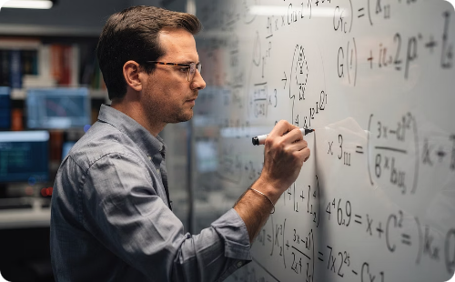

Профессии будущего: специалисты по информационной безопасности
Кибербезопасность — одна из самых быстрорастущих и высокооплачиваемых сфер в IT. По данным аналитиков, к 2025 году в мире будет не хватать более 3,5 миллиона специалистов по информационной безопасности. Это значит: если ты начнёшь изучать эту область сейчас — у тебя будет огромное преимущество!
Пентестер (Этичный хакер)
Аналитик SOC
Криптограф
Легально взламывает системы компаний — по их просьбе! Находит уязвимости раньше, чем их обнаружат злоумышленники. Зарплата: от 150 000 ₽/мес.
Мониторит угрозы в реальном времени, расследует инциденты и реагирует на атаки. Работает в Security Operations Center — «командном центре» кибербезопасности.
Разрабатывает новые алгоритмы шифрования и проверяет существующие на прочность. Требует глубоких знаний математики. Работает в банках, спецслужбах, IT-гигантах.
С чего начать уже сейчас?
Полезные сертификаты
Изучи Python — главный язык для задач безопасности
Попробуй платформы CTF (Capture The Flag) — соревнования по взлому
Зарегистрируйся на HackTheBox или TryHackMe — учебные полигоны
Изучи основы сетей: как работает TCP/IP, HTTP, DNS
CompTIA Security+ — базовый международный сертификат
CEH — Certified Ethical Hacker
OSCP — для продвинутых пентестеров
CISSP — для руководителей ИБ-отделов
💡 Многие компании — Google, Microsoft, VK — платят исследователям безопасности за найденные уязвимости в своих продуктах. Это называется Bug Bounty!

Slide 13


Итог: Твоё секретное задание
Поздравляем — ты прошёл путь от новичка до настоящего кибер-детектива! Давай вспомним, чему мы научились, и выполним финальное задание.
История криптографии
1
От египетских иероглифов до квантового шифрования
2
Шифр Цезаря
Алгоритм сдвига и его реализация на Python
Ключи и дешифратор
3
Принцип Керкхоффса и обратное шифрование
4
Пароли и генератор
Надёжные пароли и автоматическая генерация
Кибергигиена
5
Фишинг, спам и правила безопасного поведения
🕵️ Финальное задание
Что дальше?
Вот твоя секретная миссия, агент:
Это только начало твоего пути в мире криптографии и кибербезопасности. Вот куда двигаться следующим шагом:
Возьми название своей любимой игры, книги или фильма
Зашифруй его с помощью шифра Цезаря — выбери любой ключ от 1 до 10
Запиши только зашифрованный текст и передай одноклассникам
Пусть они попробуют разгадать — с ключом или методом перебора!
Шифр Виженера
Более сложная версия шифра Цезаря с ключевым словом вместо числа
Например: МАЙНКРАФТ с ключом 4 → РДЛОРУДХХ
Хэш-функции
Узнай, как хранятся пароли на серверах — и почему их не хранят в открытом виде
CTF-соревнования
Попробуй реальные задачи по взлому на PicoCTF или Cyber Defenders
🏆 Помни: каждый великий специалист по безопасности начинал ровно с того же места, где находишься ты сейчас. Любопытство + практика = твой главный инструмент. Удачи, агент!

